Slide 1
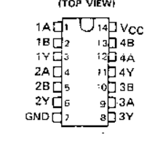
1A
VCC
1B
4B
1Y
4A
2A
4Y
2B
3B
2Y
3A
GND
3Y
DM74LS00N

Slide 2
1A
VCC
1B
4B
1Y
4A
2A
4Y
2B
3B
2Y
3A
GND
3Y
SN74LS86AN

Slide 3
1A
VCC
1B
4B
1Y
4A
2A
4Y
2B
3B
2Y
3A
GND
3Y
SN7432N

Slide 4
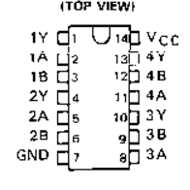
1Y
VCC
1A
4Y
1B
4B
2Y
4A
2A
3Y
2B
3B
GND
3A
SN7402N

Slide 5
1Y
VCC
1A
4Y
1B
4B
2Y
4A
2A
3Y
2B
3B
GND
3A
SN74LS04N

Slide 6
1A
VCC
1Y
6A
2A
6Y
2Y
5A
3A
5Y
3y
4A
GND
4Y
SN74AS04

